Slide 1

Zápis ke studiu k dispozici na: https://www.prf.upol.cz/pl/zajemci-o-studium/prijati/
Akademický rok 2026/2027

Slide 2
Základní informace
Výuka:
21. září – 18. prosince 2026 (13 výukových týdnů)
imatrikulace 6. a 7. října 2026
harmonogram akademického roku https://www.prf.upol.cz/studenti/dulezite-terminy/
studijní plány na webu fakulty http://www.prf.upol.cz/studenti/studium/#c1555
studijní oddělení https://www.prf.upol.cz/katedry-a-zarizeni/dekanat/#c1498
formuláře https://www.prf.upol.cz/studenti/studium/#c5538

Slide 3
Kreditový systém studia
Předměty rozdělujeme na:
povinné (kategorie A) – absolvování nutnou podmínkou pro absolvování daného studijního programu, MUSÍ být zapsány
povinně volitelné (kategorie B) – stanoven počet kreditů, které student musí získat za celé studium
volitelné (kategorie C) – ostatní předměty uvedené také v jiných studijních programech a v nabídce jiných fakult

Slide 4
Kreditový systém studia
Předmět je označen zkratkou katedry/zkratkou názvu předmětu, např. AFC/AGCC znamená katedra anorganické chemie, předmět Cvičení z anorganické chemie.
Způsoby ukončení předmětů:
Zp – zápočet
Ko – kolokvium
Zk – zkouška
Student je povinen v průběhu celého studia získat minimální počet kreditů:
Bakalářské studium: 180 kreditů
Navazující magisterské studium: 120 kreditů

Slide 5
Kreditový systém studia
pro postup do letního semestru 1. ročníku minimálně 5 kreditů
pro postup do 2. ročníku minimálně 40 kreditů
v prvním týdnu výuky informační schůzky s garanty programů
Doporučujeme: navštívit webové stránky garantujících kateder

Slide 6
Univerzitní e-mailová adresa
důležitá pro komunikaci, pravidelně jsou na ni rozesílány informace o studijních záležitostech, ale také upozornění z knihovny apod.
do portálu si vložte vlastní číslo účtu – důležité pro vyplácení stipendií

Slide 7
Rozřazovací test z angličtiny
English Online Test pro všechny studenty 1. ročníků
Diagnostika Vaší jazykové úrovně a doporučení týkající se jazykové výuky
Možnost uznání některých předmětů bez docházky
V akademickém roce 2026/27 bude EOT přístupný od 4.9. do 25. 9. 2026
Přístupové heslo Vám bude začátkem září zasláno na Váš univerzitní e-mail
Test najdete v LMS Moodle https://moodle.upol.cz/ v „Ostatní kurzy" jako „VCJ-EOT-2026 English online test“
To vše dostupné ale až po zápise do 1. ročníku
EOT i jazykovou výuku zajišťuje Kabinet cizích jazyků, viz https://kcj.upol.cz/

Slide 8
Bezpečnostní předpisy v chemii
Bakalářské programy: Aplikovaná chemie, Bioanorganická chemie, Bioorganická chemie a chemická biologie, Chemie, Chemie – analytik specialista, Nanomateriálová chemie, Biochemie, Chemie pro vzdělávání, Průmyslové technologie a materiály
Školení bezpečnostní předpisy v chemii
- vybíráte jeden ze dvou termínů:
Pondělí 7.9.2026 BZP+BZP0 v 8:30 v aule (č. 2001)
Středa 9.9.2026 BZP+BZP0 v 8:30 v aule (č. 2001)

Slide 9
Bezpečnostní předpisy v chemii
Studenti sdružených studijních programů:
Biologie pro vzdělávání – Chemie pro vzdělávání
Chemie pro vzdělávání – Biologie pro vzdělávání
Musí mít bezpečnostní předpisy u obou programů!
Za chemii: KFC/BZP0
Za biologii: KBB/BZP

Slide 10
Zápis do studia
Postup:
Nastavení hesla
Zápis předmětů
Řešení kolizí v rozvrhu
Termíny zápisu
Kontrola plnění kreditů na Portálu
Uznání předmětů

Slide 11
ad 1) Nastavení hesla
po zápisu do studia Vám do 3 dnů přijde e-mail s odkazem na stránku pro nastavení počátečního hesla
zde se také dozvíte své přihlašovací jméno do systému studijní agendy a e-mailovou adresu
pozor, přihlašovací jméno a e-mailová adresa se liší
při prvním přihlášení do systému UP budete vyzváni k zaregistrování Vašeho mobilního telefonu pro potvrzování přihlášení
pro multifaktorové přihlašování zvolte možnosti Microsoft Autentifikátor i SMS zprávu na mobil

Slide 12
ad 1) Nastavení hesla
může trvat 1-2 dny
nepřijde-li e-mail (a není ani ve spamu), zadejte svou e-mailovou adresu na noveheslo.upol.cz
FUNGUJE NEJDŘÍVE 2-3 DNY PO ZÁPISU, TJ. 2. AŽ 3. ZÁŘÍ!!
v případě problémů můžete taktéž použít náš helpdesk, https://helpdesk.upol.cz/

Slide 13
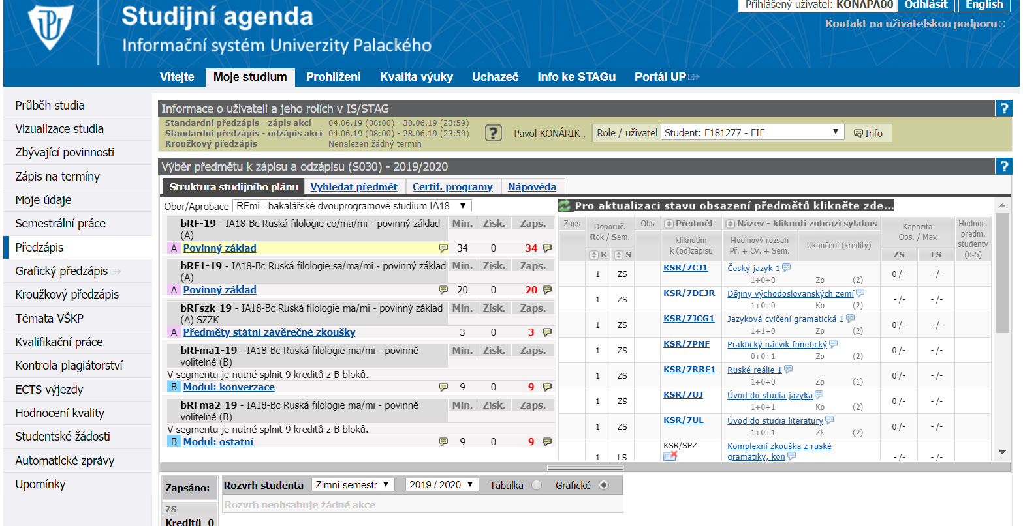
ad 2) Zápis předmětů

Slide 14
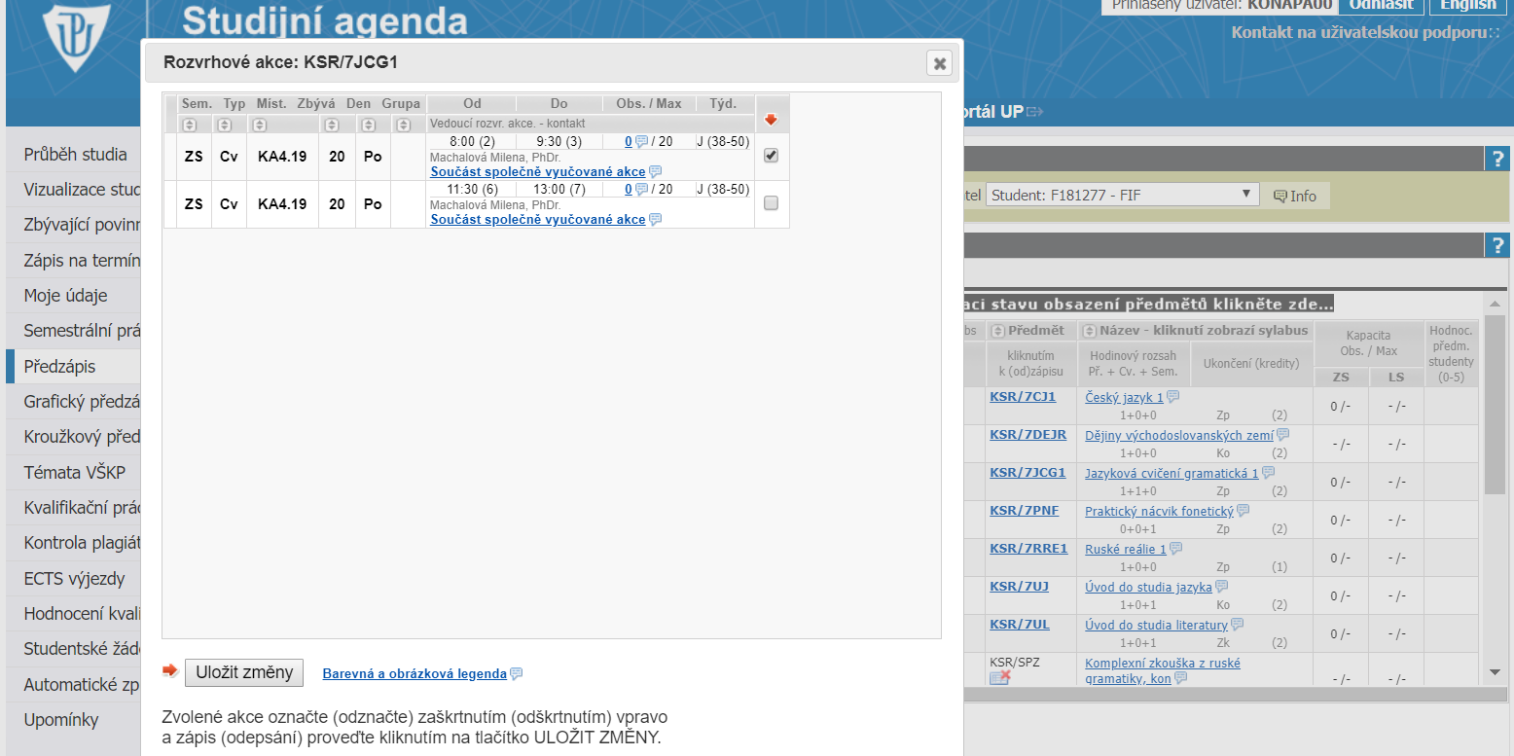
ad 2) Zápis předmětů
výběr rozvrhové akce

Slide 15
ad 3) Řešení kolizí předmětů
Předmět nelze zapsat, jestliže:
je plná kapacita předmětu
předmět nemá rozvrh
dochází k časové kolizi zvolených rozvrhových akcí
Řešení:
kontaktujte garantující katedru (rozvrháře příslušné katedry), nikoliv studijní oddělení; seznam rozvrhářů je na webových stránkách fakulty https://www.prf.upol.cz/studenti/studium/#c4083

Slide 16
ad 4) Termíny zápisu předmětů
zápis předmětů do STAGu od 4. 9. 2026, 9:00 hod. (bakaláři) a 8. 9. 2026, 9:00 hod. (magistři) do 29. 9. 2026
od 1. října možnost úprav pouze prostřednictvím studijního oddělení, nejpozději do 27. října 2026
volitelné předměty (kategorie C) z jiných fakult: maximálně 4 kredity/rok, 6 kreditů/studium!

Slide 17
ad 5) Kontrola plnění kreditů na Portálu
Portálová stránka Zápis na předměty (Předzápis) je náhledem studijního plánu daného studijního programu a slouží pouze jako informativní vodítko k zapsání předmětů na určený semestr akademického roku
Student ke kontrole plnění studijních povinností používá výhradně záložku Vizualizace studia na portále a v tištěné podobě Zápisový list A
Vizualizace studia zobrazuje konkrétní studijní plán daného studenta včetně označení již splněných předmětů a výsledků jejich plnění. Nápověda je k dispozici – viz dále.

Slide 18
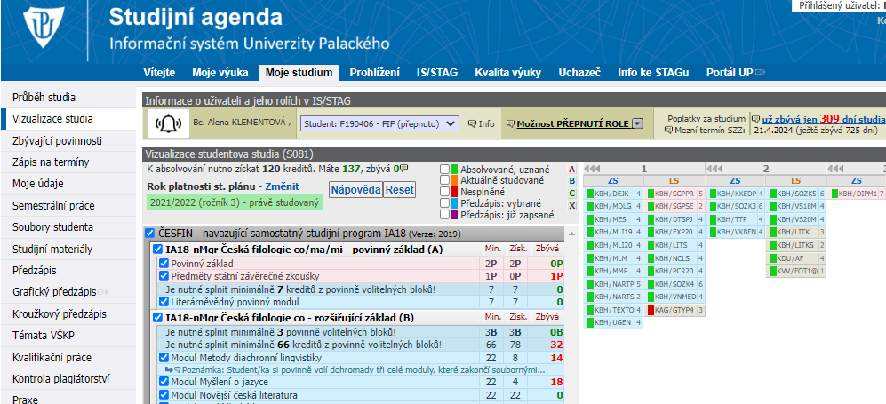
ad 5) Kontrola plnění kreditů na Portálu

Slide 19
ad 5) Kontrola plnění kreditů na Portálu
Zápisový list_A je tištěný dokument sloužící studentovi ke kontrole splněných předmětů při postupu do dalšího ročníku.
Zbývající povinnosti - tento link poskytuje studentovi přehled o některých nesplněných povinnostech a času, který mu zbývá do úspěšného ukončení studia. Pozor: neobsahuje všechny kontroly zbývajících povinností! Je třeba se řídit vizualizací a Zápisovým listem_A.

Slide 20
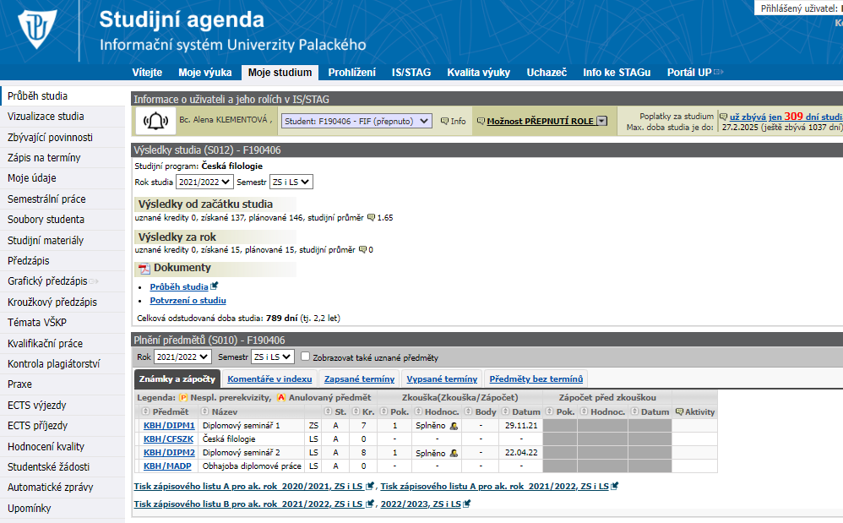
ad 5) Kontrola plnění kreditů na Portálu

Slide 21
ad 6) Uznání předmětů
žádost o uznání předmětů se podává elektronicky přes portál
podává se nejpozději do 24. října 2025
v části Studentské žádosti – Žádost o uznání předmětů

Slide 22
ad 6) Uznání předmětů

Slide 23
Jak získat další informace
všechny informace o studijních záležitostech na webu fakulty prf.upol.cz
jednou 14 dní vychází Zpravodaj fakulty
https://www.prf.upol.cz/zpravodaj/

Slide 24
Poplatky za studium
Fakulty NEŘEŠÍ, zajišťuje oddělení pro studium na rektorátu UP
Více informací: https://www.upol.cz/studenti/studium/poplatky/
Kontakt: https://www.upol.cz/fileadmin/userdata/UP/Studenti/Oddeleni_pro_studium_-_kopie2.pdf
Lucie Moučková Gatěková, DiS., email: lucie.mouckovagatekova@upol.cz

Slide 25

Úspěšné studium přeje

